Slide 1
PharmApp PDF Search Index
Hướng dẫn người dùng cuối
Bản EXE Windows cho bộ sưu tập PDF đã lập chỉ mục
Người dùng có thể làm gì
Phù hợp nhất
• Tìm theo nội dung đã lập chỉ mục hoặc tên file PDF
• Mở trực tiếp đúng trang PDF khớp
• Dùng trình xem, explorer và log tích hợp
• Tăng tốc rõ rệt sau khi có SQLite FTS
• Thư viện PDF kỹ thuật
• Pharma, R&D, QA, validation
• Thư mục tài liệu lớn và có tổ chức
Dùng tài liệu này để giúp khách hàng hoàn thành lần tìm kiếm thành công đầu tiên.
© 2009-2026 • Pharma R&D Platforms • PharmApp • Discover • Design • Develop • Validate • Deliver | www.nghiencuuthuoc.com | Zalo:
+84888999311 | www.pharmapp.dev

Slide 2
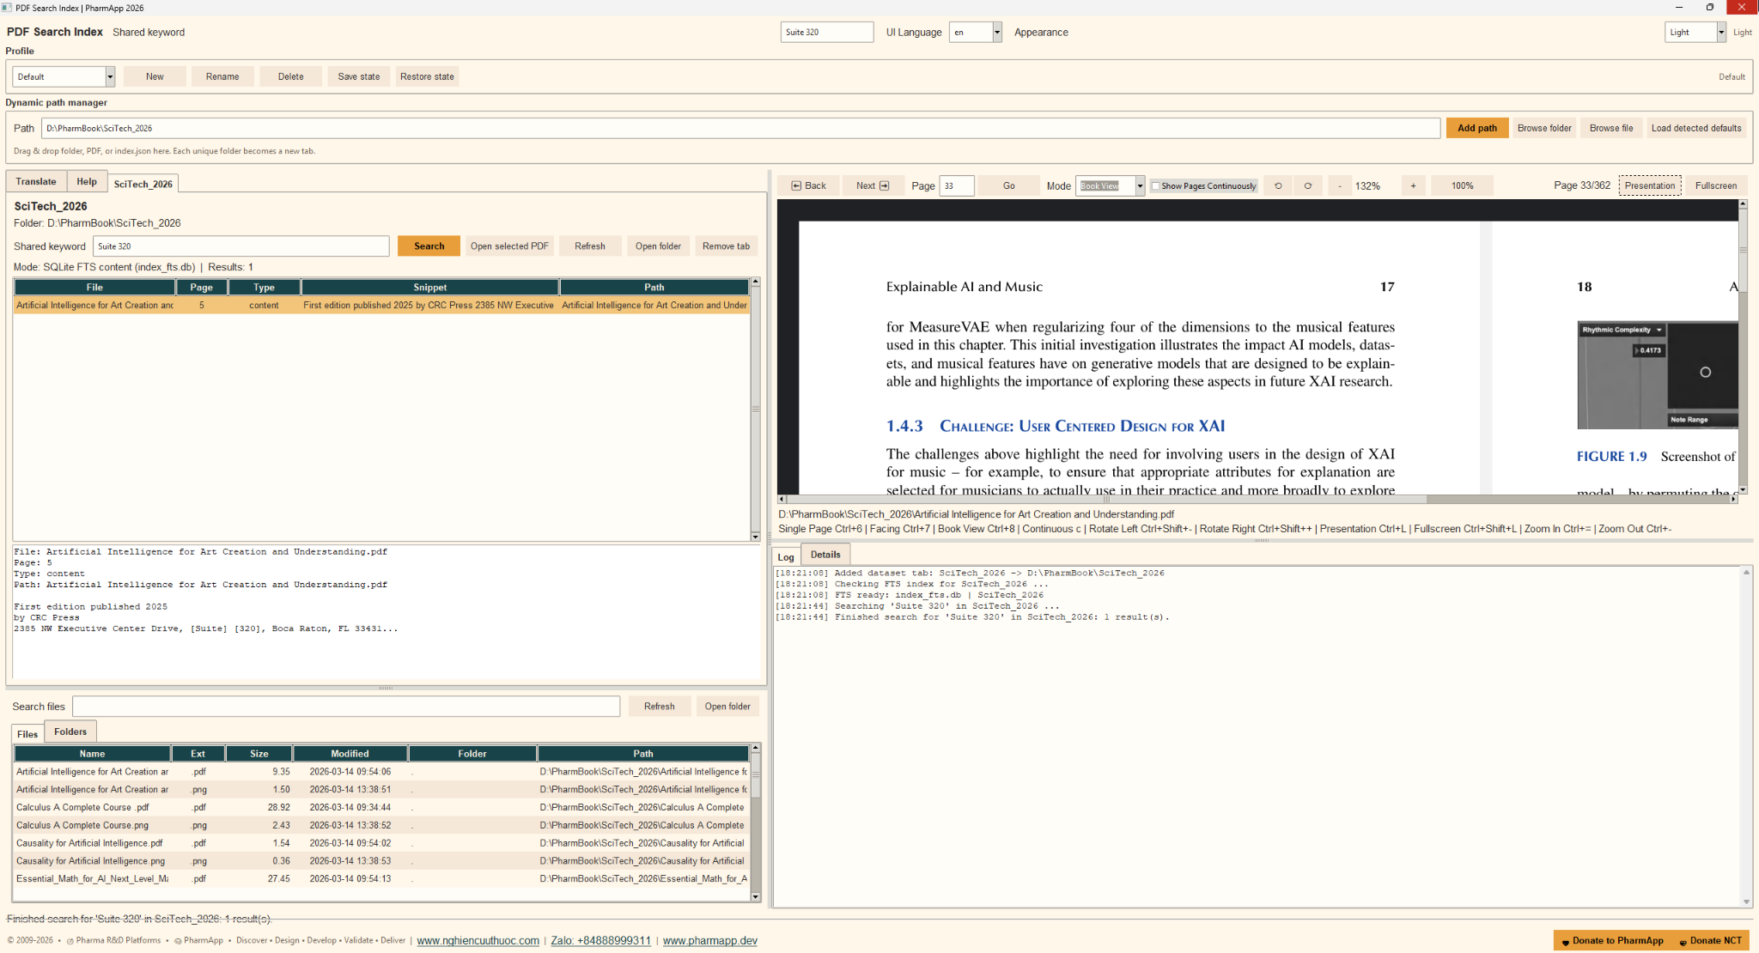
Tổng quan giao diện chính
Ví dụ màn hình ứng dụng
Các vùng chính
• Dynamic path manager: thêm thư mục, PDF hoặc index.json
• Dataset tabs: mỗi thư mục là một thư viện tìm kiếm
• Results: tên file, trang, loại khớp, snippet, path
• Viewer: chuyển trang, zoom, xoay, toàn màn hình
• Explorer + log: duyệt file và theo dõi lập chỉ mục
© 2009-2026 • Pharma R&D Platforms • PharmApp • Discover • Design • Develop • Validate • Deliver | www.nghiencuuthuoc.com | Zalo:
+84888999311 | www.pharmapp.dev

Slide 3
Khởi động nhanh
Bốn bước đơn giản
Những gì có thể xảy ra ở lần đầu
1. Mở file EXE và thêm thư mục làm việc.
2. Mở tab dataset mới và nhập từ khóa.
3. Nhấn Search và xem danh sách kết quả.
4. Chọn kết quả để tải đúng trang PDF.
• Lần tìm đầu có thể chậm hơn nếu ứng dụng cần tạo index_fts.db.
• Log sẽ cho biết lúc kiểm tra hoặc khi FTS đã sẵn sàng.
• Sau khi có FTS file, các lần tìm tiếp theo nhanh hơn nhiều.
• Dùng Refresh khi file nguồn thay đổi.
© 2009-2026 • Pharma R&D Platforms • PharmApp • Discover • Design • Develop • Validate • Deliver | www.nghiencuuthuoc.com | Zalo:
+84888999311 | www.pharmapp.dev

Slide 4
Quy trình tìm kiếm và lập chỉ mục
Đầu vào
Bộ máy tìm kiếm
Đầu ra
• Thư mục chứa PDF
• Tùy chọn index.json
• Tùy chọn index_fts.db đã có
• Dùng SQLite FTS khi sẵn sàng
• Có thể tạo FTS từ index.json
• Fallback sang tìm tên file khi cần
• Danh sách kết quả có snippet
• Mở đúng trang PDF đích
• Có log và chi tiết theo dõi
→
→
Khi nào cần refresh
Lưu ý hiệu năng
• Sau khi thêm, xóa hoặc thay thế PDF
• Sau khi cập nhật index.json hoặc cấu trúc thư mục
• Lần lập chỉ mục đầu có thể mất lâu hơn.
• Khi đã có index_fts.db, việc tìm kiếm nhanh và ổn định hơn nhiều.
© 2009-2026 • Pharma R&D Platforms • PharmApp • Discover • Design • Develop • Validate • Deliver | www.nghiencuuthuoc.com | Zalo:
+84888999311 | www.pharmapp.dev

Slide 5
Các điều khiển trình xem cần dùng nhiều nhất
Phím tắt
Khuyến nghị sử dụng
Một trang: Ctrl+6
Hai trang: Ctrl+7
Dạng sách: Ctrl+8
Chế độ liên tục: c
Phóng to / thu nhỏ: Ctrl+= / Ctrl+-
Xoay trái / phải: Ctrl+Shift+- / Ctrl+Shift++
Trình chiếu: Ctrl+L
Toàn màn hình: Ctrl+Shift+L
• Chọn một dòng kết quả trước khi nhấn Open selected PDF.
• Dùng ô trang và nút Go để đi trực tiếp tới trang cần xem.
• Dùng toàn màn hình hoặc trình chiếu khi xem trang lớn.
• Thử từ khóa ngắn hơn nếu danh sách kết quả trống.
© 2009-2026 • Pharma R&D Platforms • PharmApp • Discover • Design • Develop • Validate • Deliver | www.nghiencuuthuoc.com | Zalo:
+84888999311 | www.pharmapp.dev

Slide 6
Checklist bàn giao cho khách hàng
Trước khi bàn giao
Cần dặn khách hàng
Dấu hiệu triển khai tốt
• Xác nhận file EXE khởi chạy bình thường.
• Xác nhận khách hàng truy cập được thư mục dataset.
• Thực hiện một lần tìm thành công và mở một trang PDF.
• Kiểm tra xem index_fts.db đã được chuẩn bị hay chưa.
• Thư mục nào cần thêm trước
• Từ khóa nào nên test trước
• Lần lập chỉ mục đầu có thể mất bao lâu
• Khi nào cần dùng Refresh
• Tìm kiếm trả kết quả hữu ích và nhanh
• PDF đúng được mở ở đúng trang
• Log xác nhận chế độ tìm kiếm đang hoạt động
• Người dùng lặp lại được quy trình mà không cần hỗ trợ
PharmApp hoạt động tốt nhất khi dataset được tổ chức rõ ràng và việc lập chỉ mục được hoàn tất trước khi sử dụng thường xuyên.
© 2009-2026 • Pharma R&D Platforms • PharmApp • Discover • Design • Develop • Validate • Deliver | www.nghiencuuthuoc.com | Zalo:
+84888999311 | www.pharmapp.dev

